Slide 1

GIETHOORN
HOLANDA

Slide 2
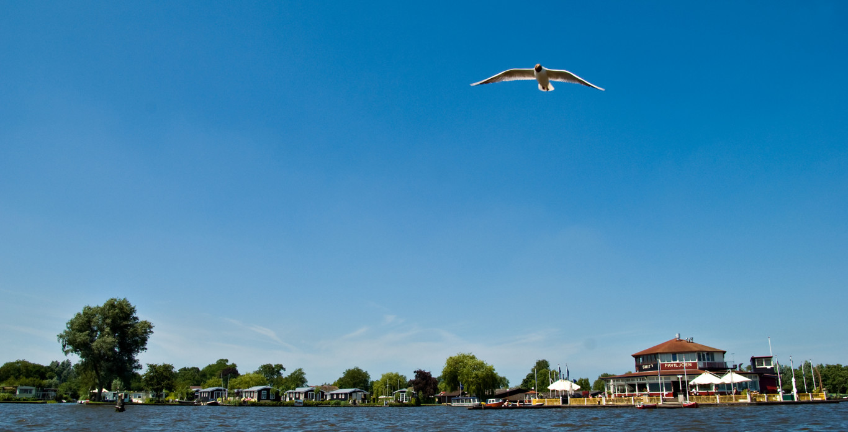
Notes:
2

Slide 3
Giethoorn es un pueblecito neerlandés que llaman "Venecia del Norte", se encuentra en la zona pantanosa más grande de Europa noroccidental y está repleto de canales unidos por 170 puentes y que se recorren en góndola. Se encuentra en la zona pantanosa más grande de Europa noroccidental, en el Parque Nacional Weerribben-Wieden. En invierno, esos canales se congelan, haciendo que sus habitantes, en vez de recorrerlos en barco, lo tengan que hacer en patines de hielo.
Situado en la provincia de Overijssel, Giethoorn se caracteriza, además de por sus canales, por su casitas y granjas con tejados de paja de los siglos XVIII y XIX. El origen de esos tejados de paja está en que el entorno está lleno de lagos, juncos y zonas boscosas. De hecho, Giethoorn tiene sus orígenes en un asentamiento de excavadores de turba. La extracción de dicha turba es la que originó multitud de lagos y charcos y que la gente construyera sus casas en las islas que se iban formando.
Las góndolas de Giethoorn se denominan "punter" y se impulsan por una pértiga, la "punterboom". Se puede visitar uno de los últimos astilleros que las fabrica, el PUNTERWERF WILDEBOER. En total, 170 puentes unen la localidad, demostrando que los holandeses también conviven con el agua como si en Venecia se encontraran. Pero no solo canales y góndolas se pueden ver en este pueblecito neerlandés. El entorno está lleno de una gran variedad de aves acuáticas y también hay nutrias, mariposas y libélulas. Incluso se puede divisar algún molino de viento típico de Frisia llamados "tjasker".

Slide 4
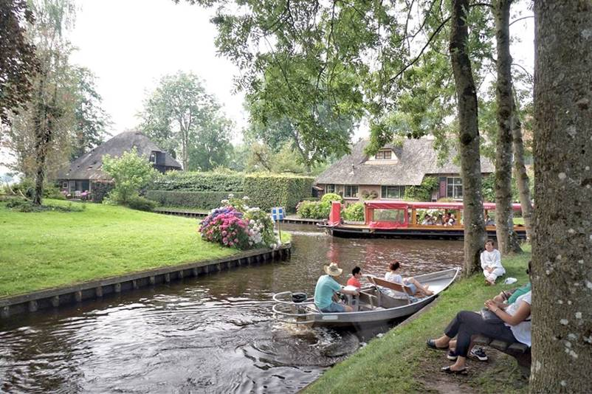
Notes:
4

Slide 5
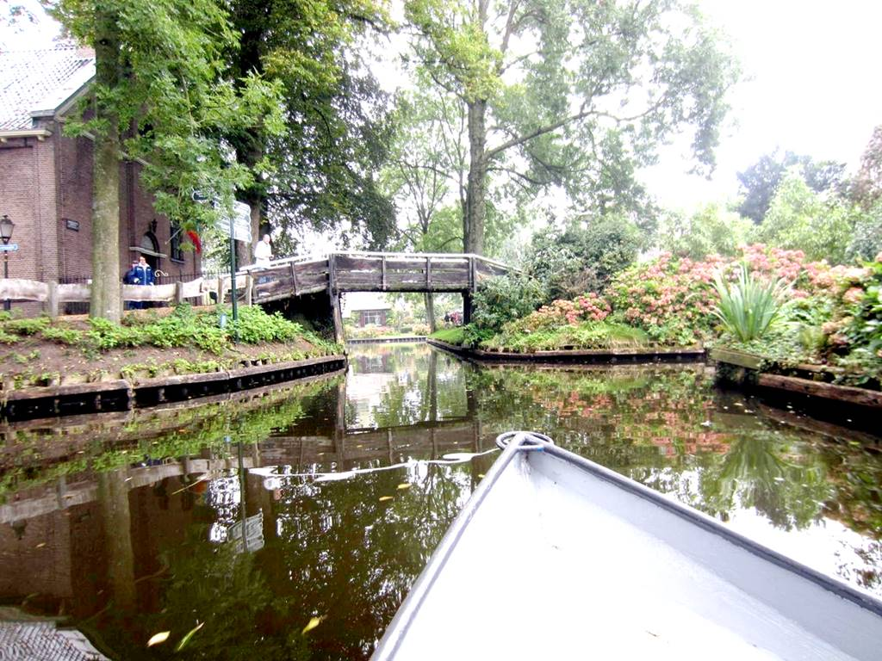

Slide 6
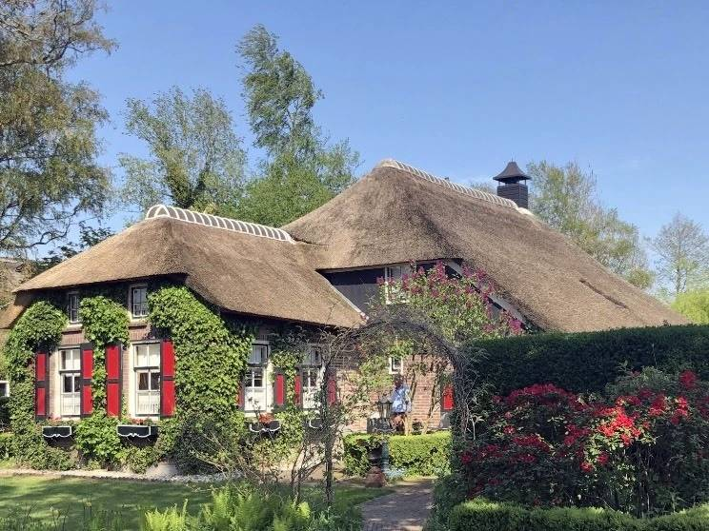

Slide 7
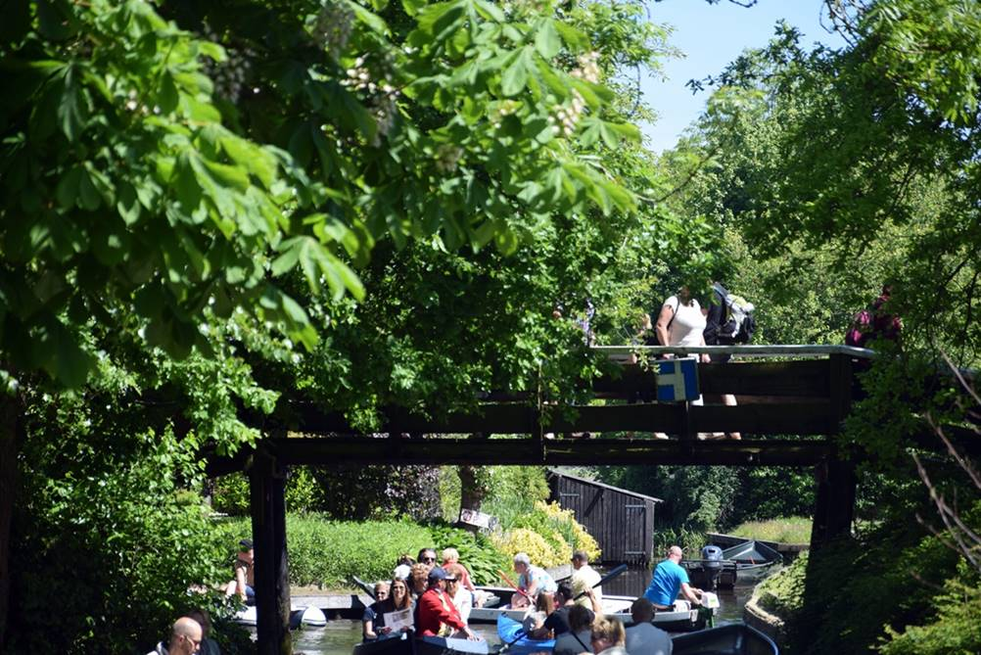

Slide 8
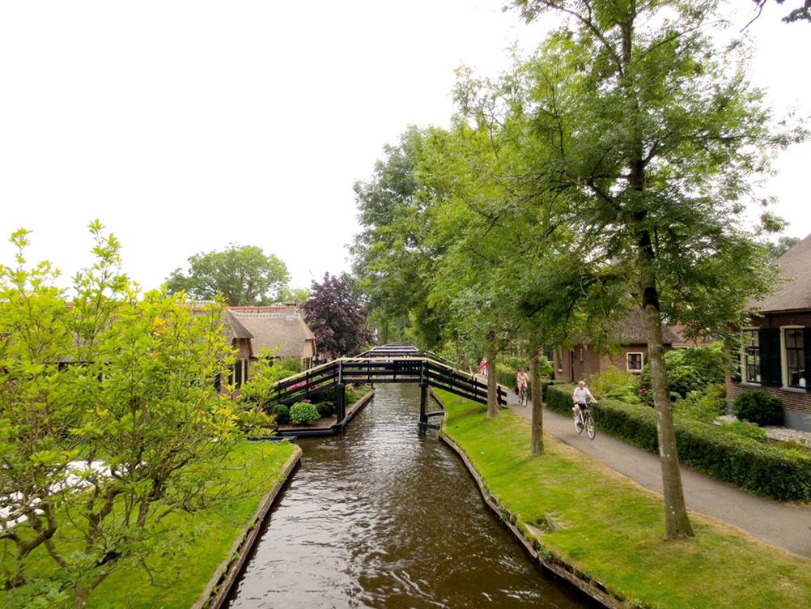

Slide 9
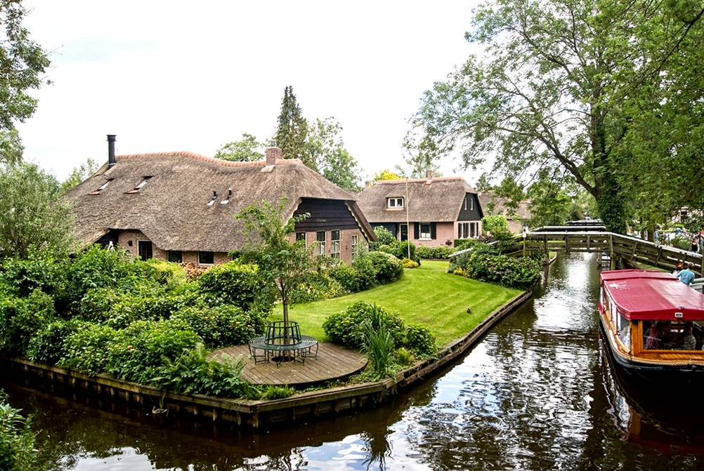

Slide 10
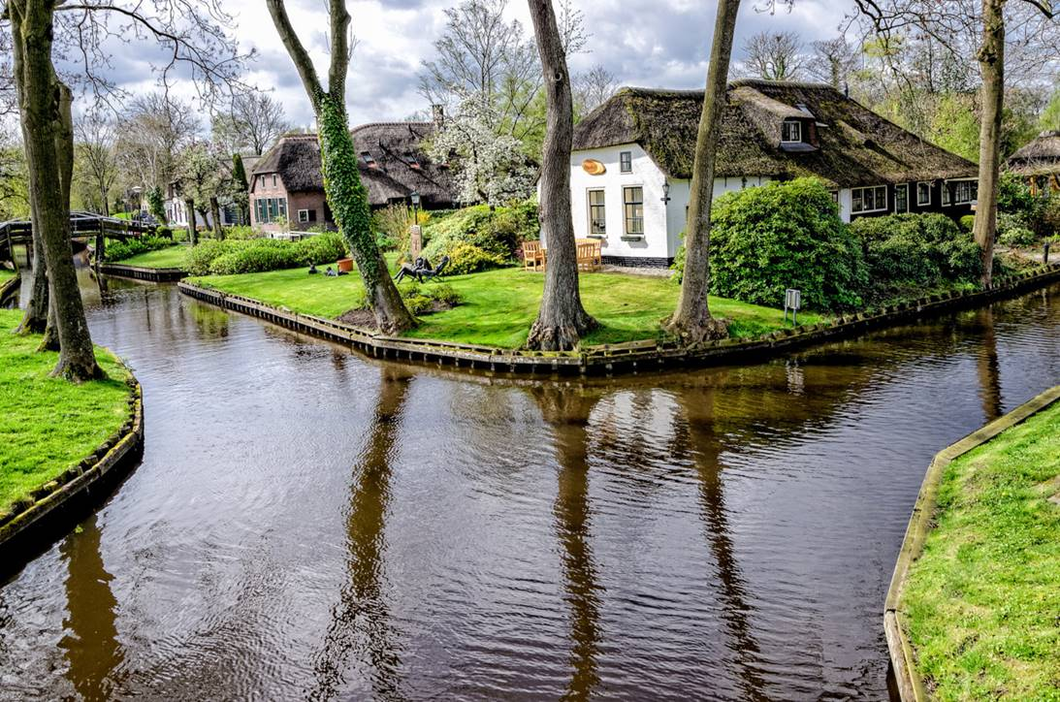

Slide 11
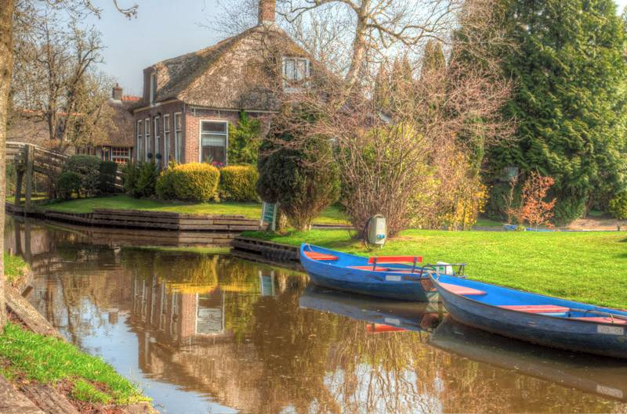

Slide 12
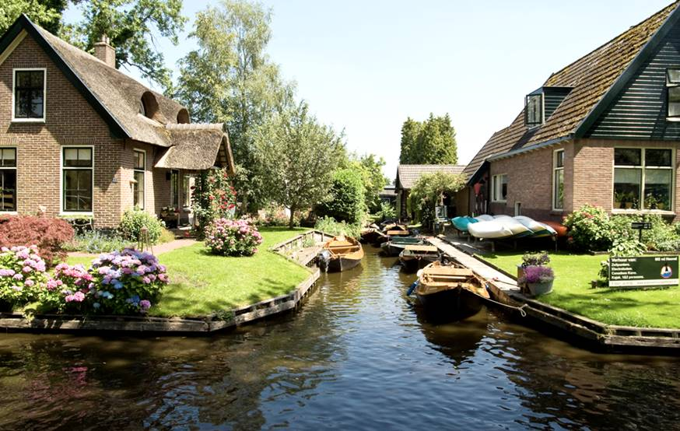

Slide 13
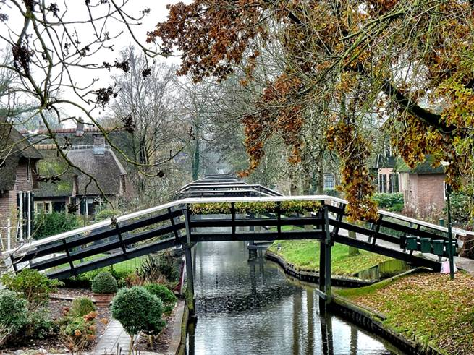

Slide 14
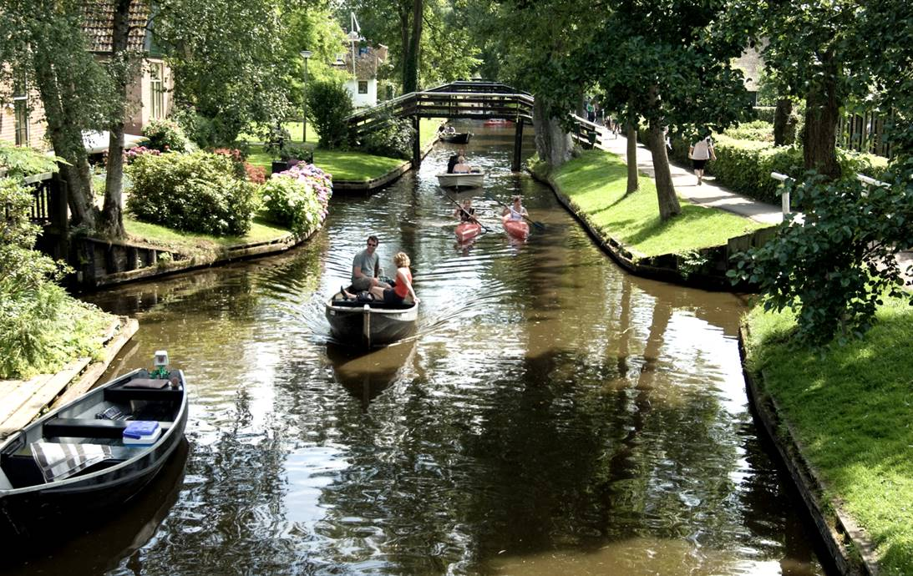

Slide 15
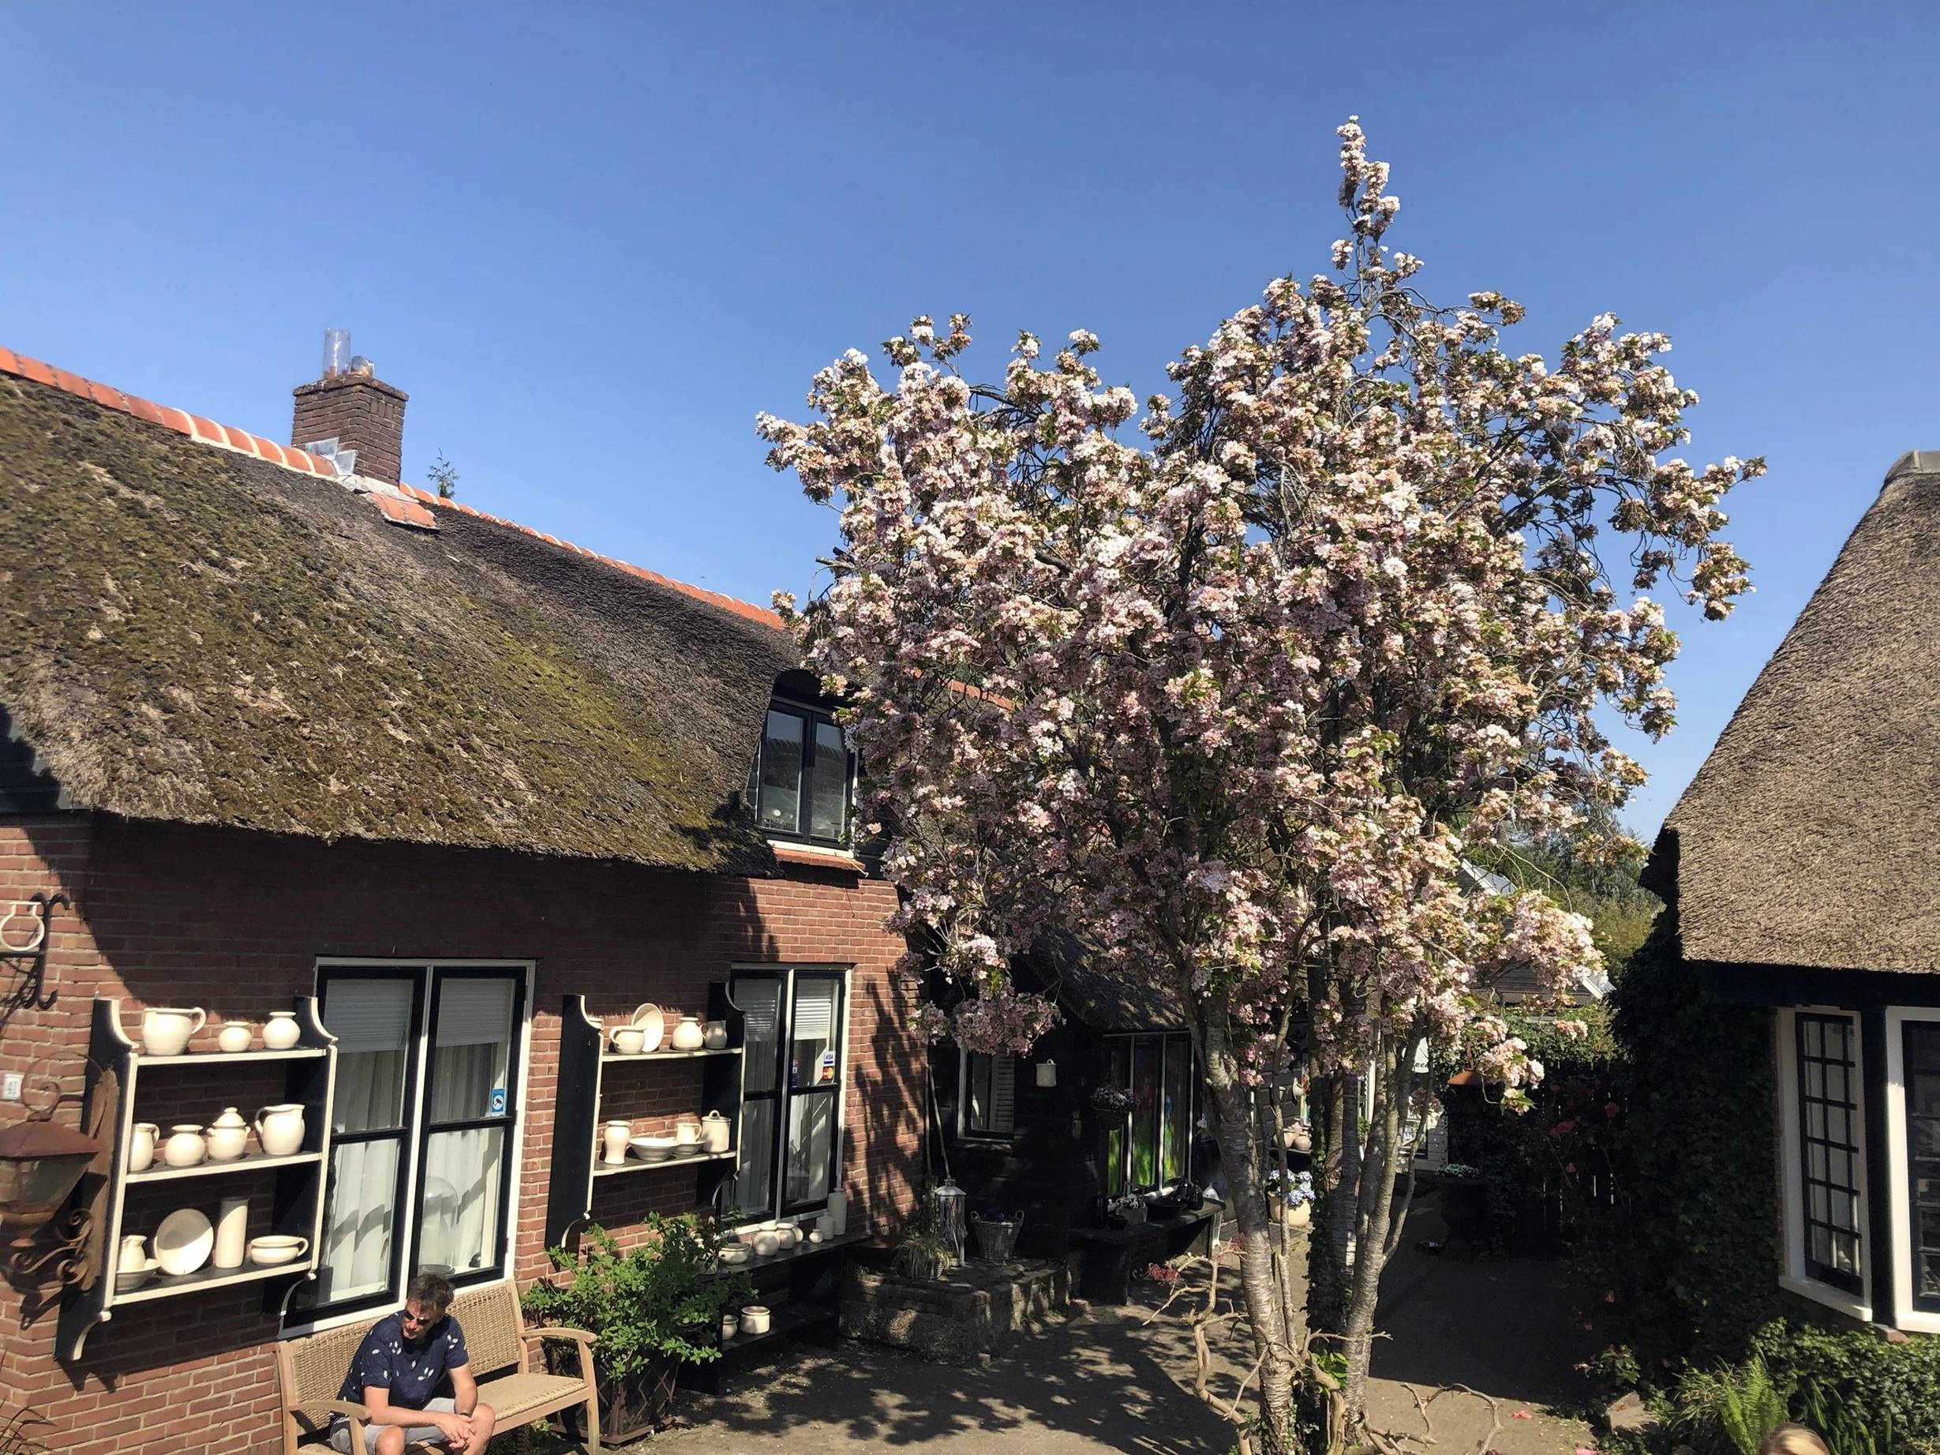

Slide 16
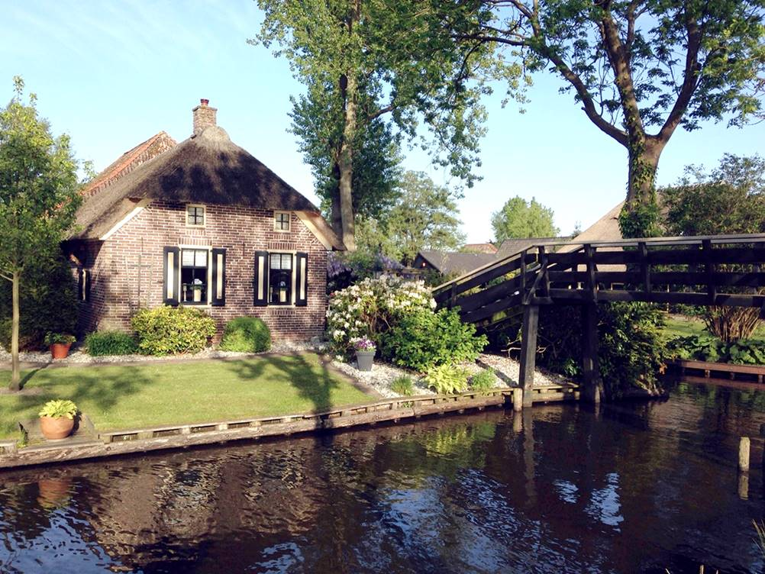

Slide 17
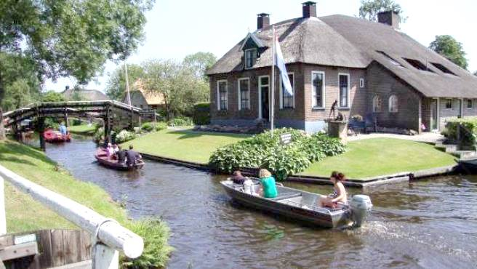

Slide 18
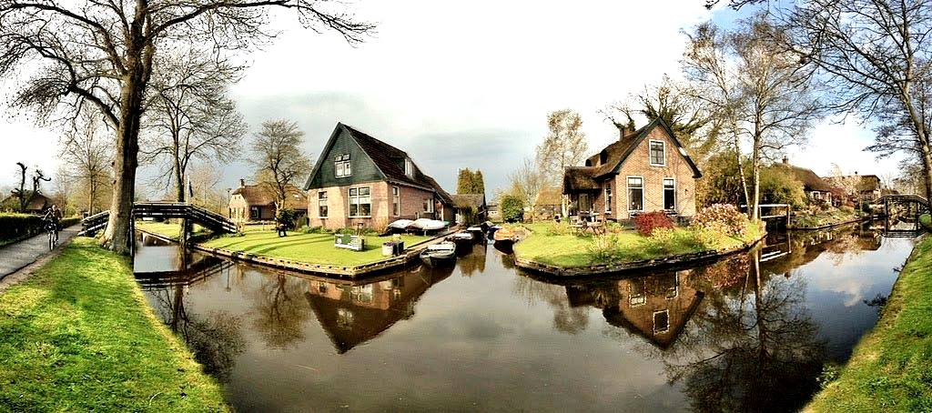

Slide 19
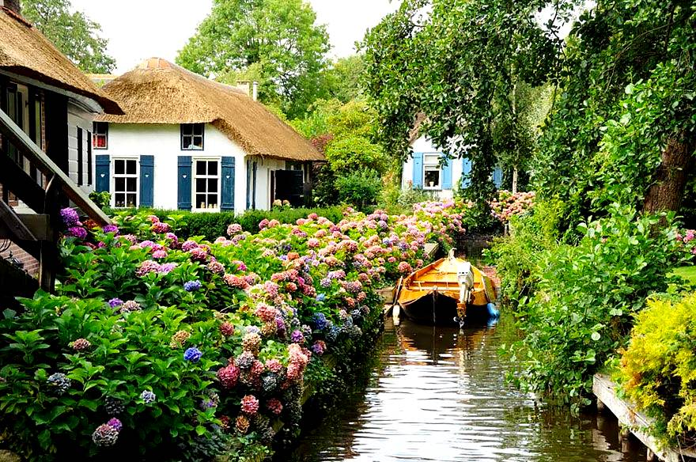

Slide 20
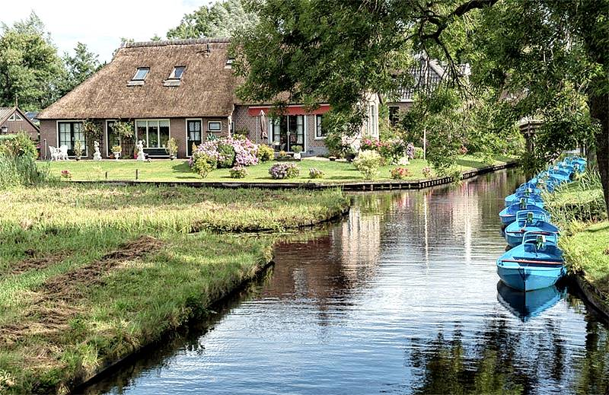

Slide 21
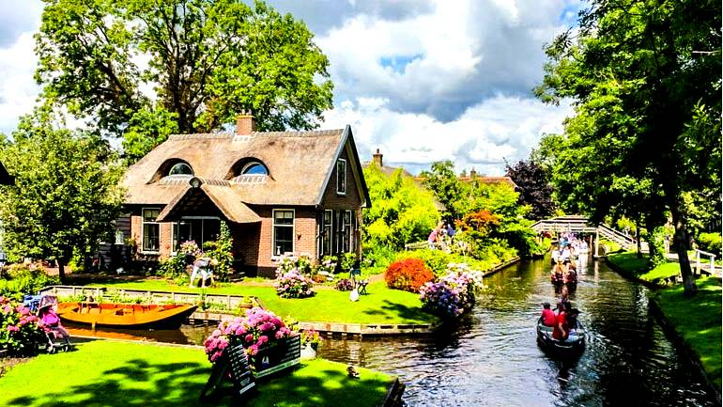

Slide 22
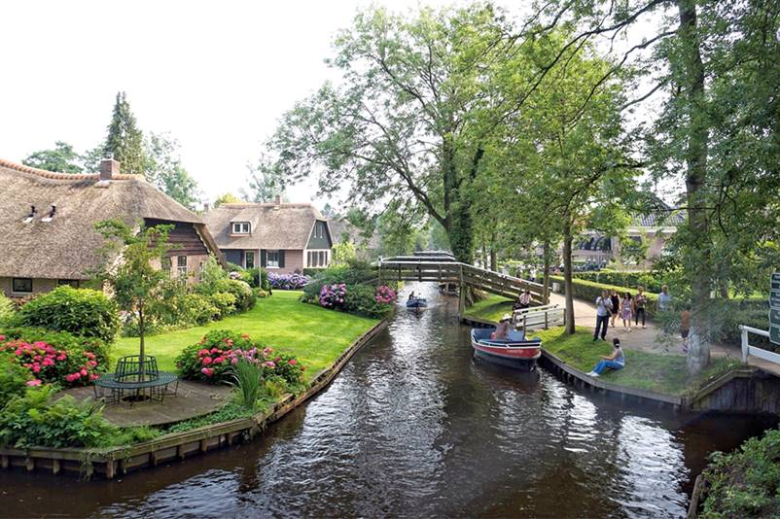

Slide 23
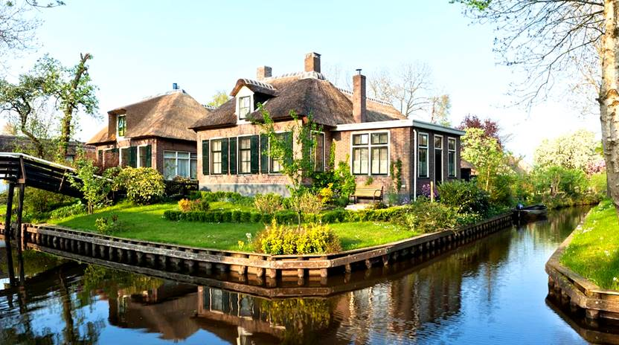

Slide 24
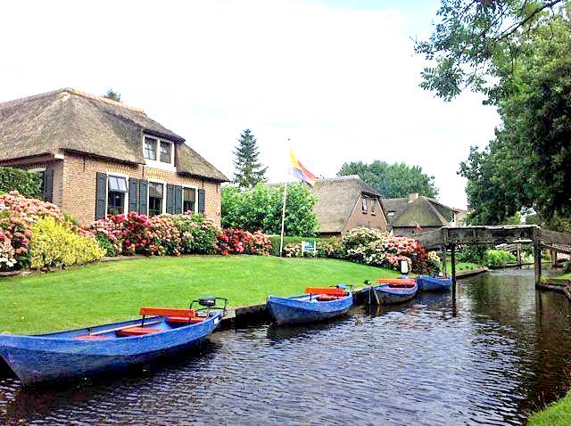

Slide 25
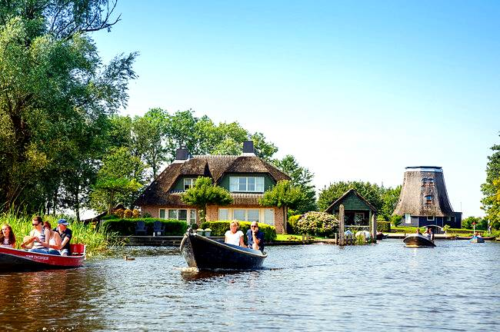

Slide 26
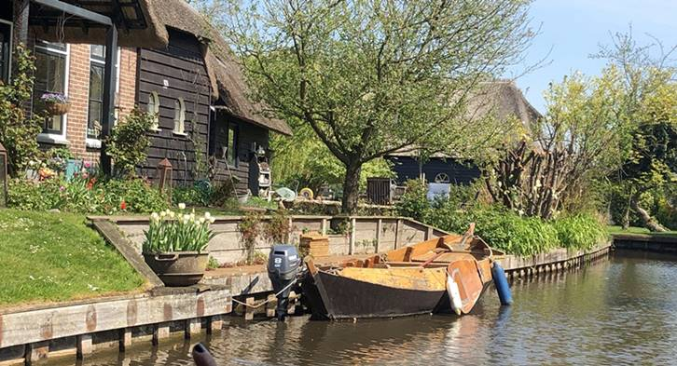

Slide 27
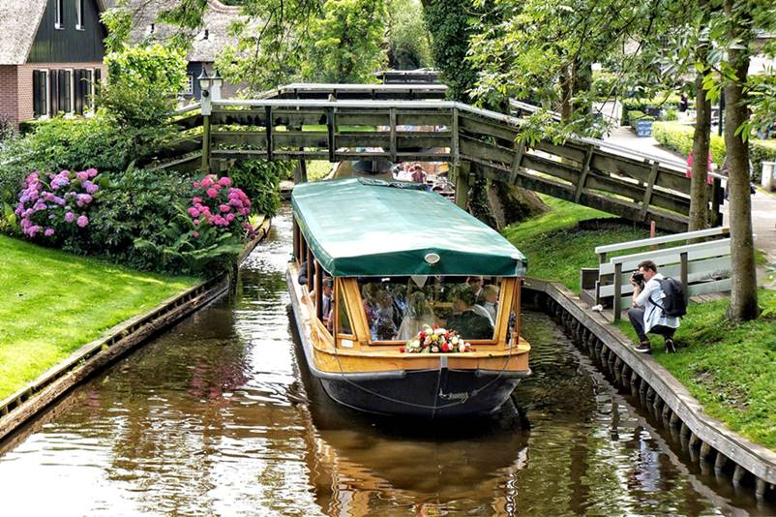

Slide 28
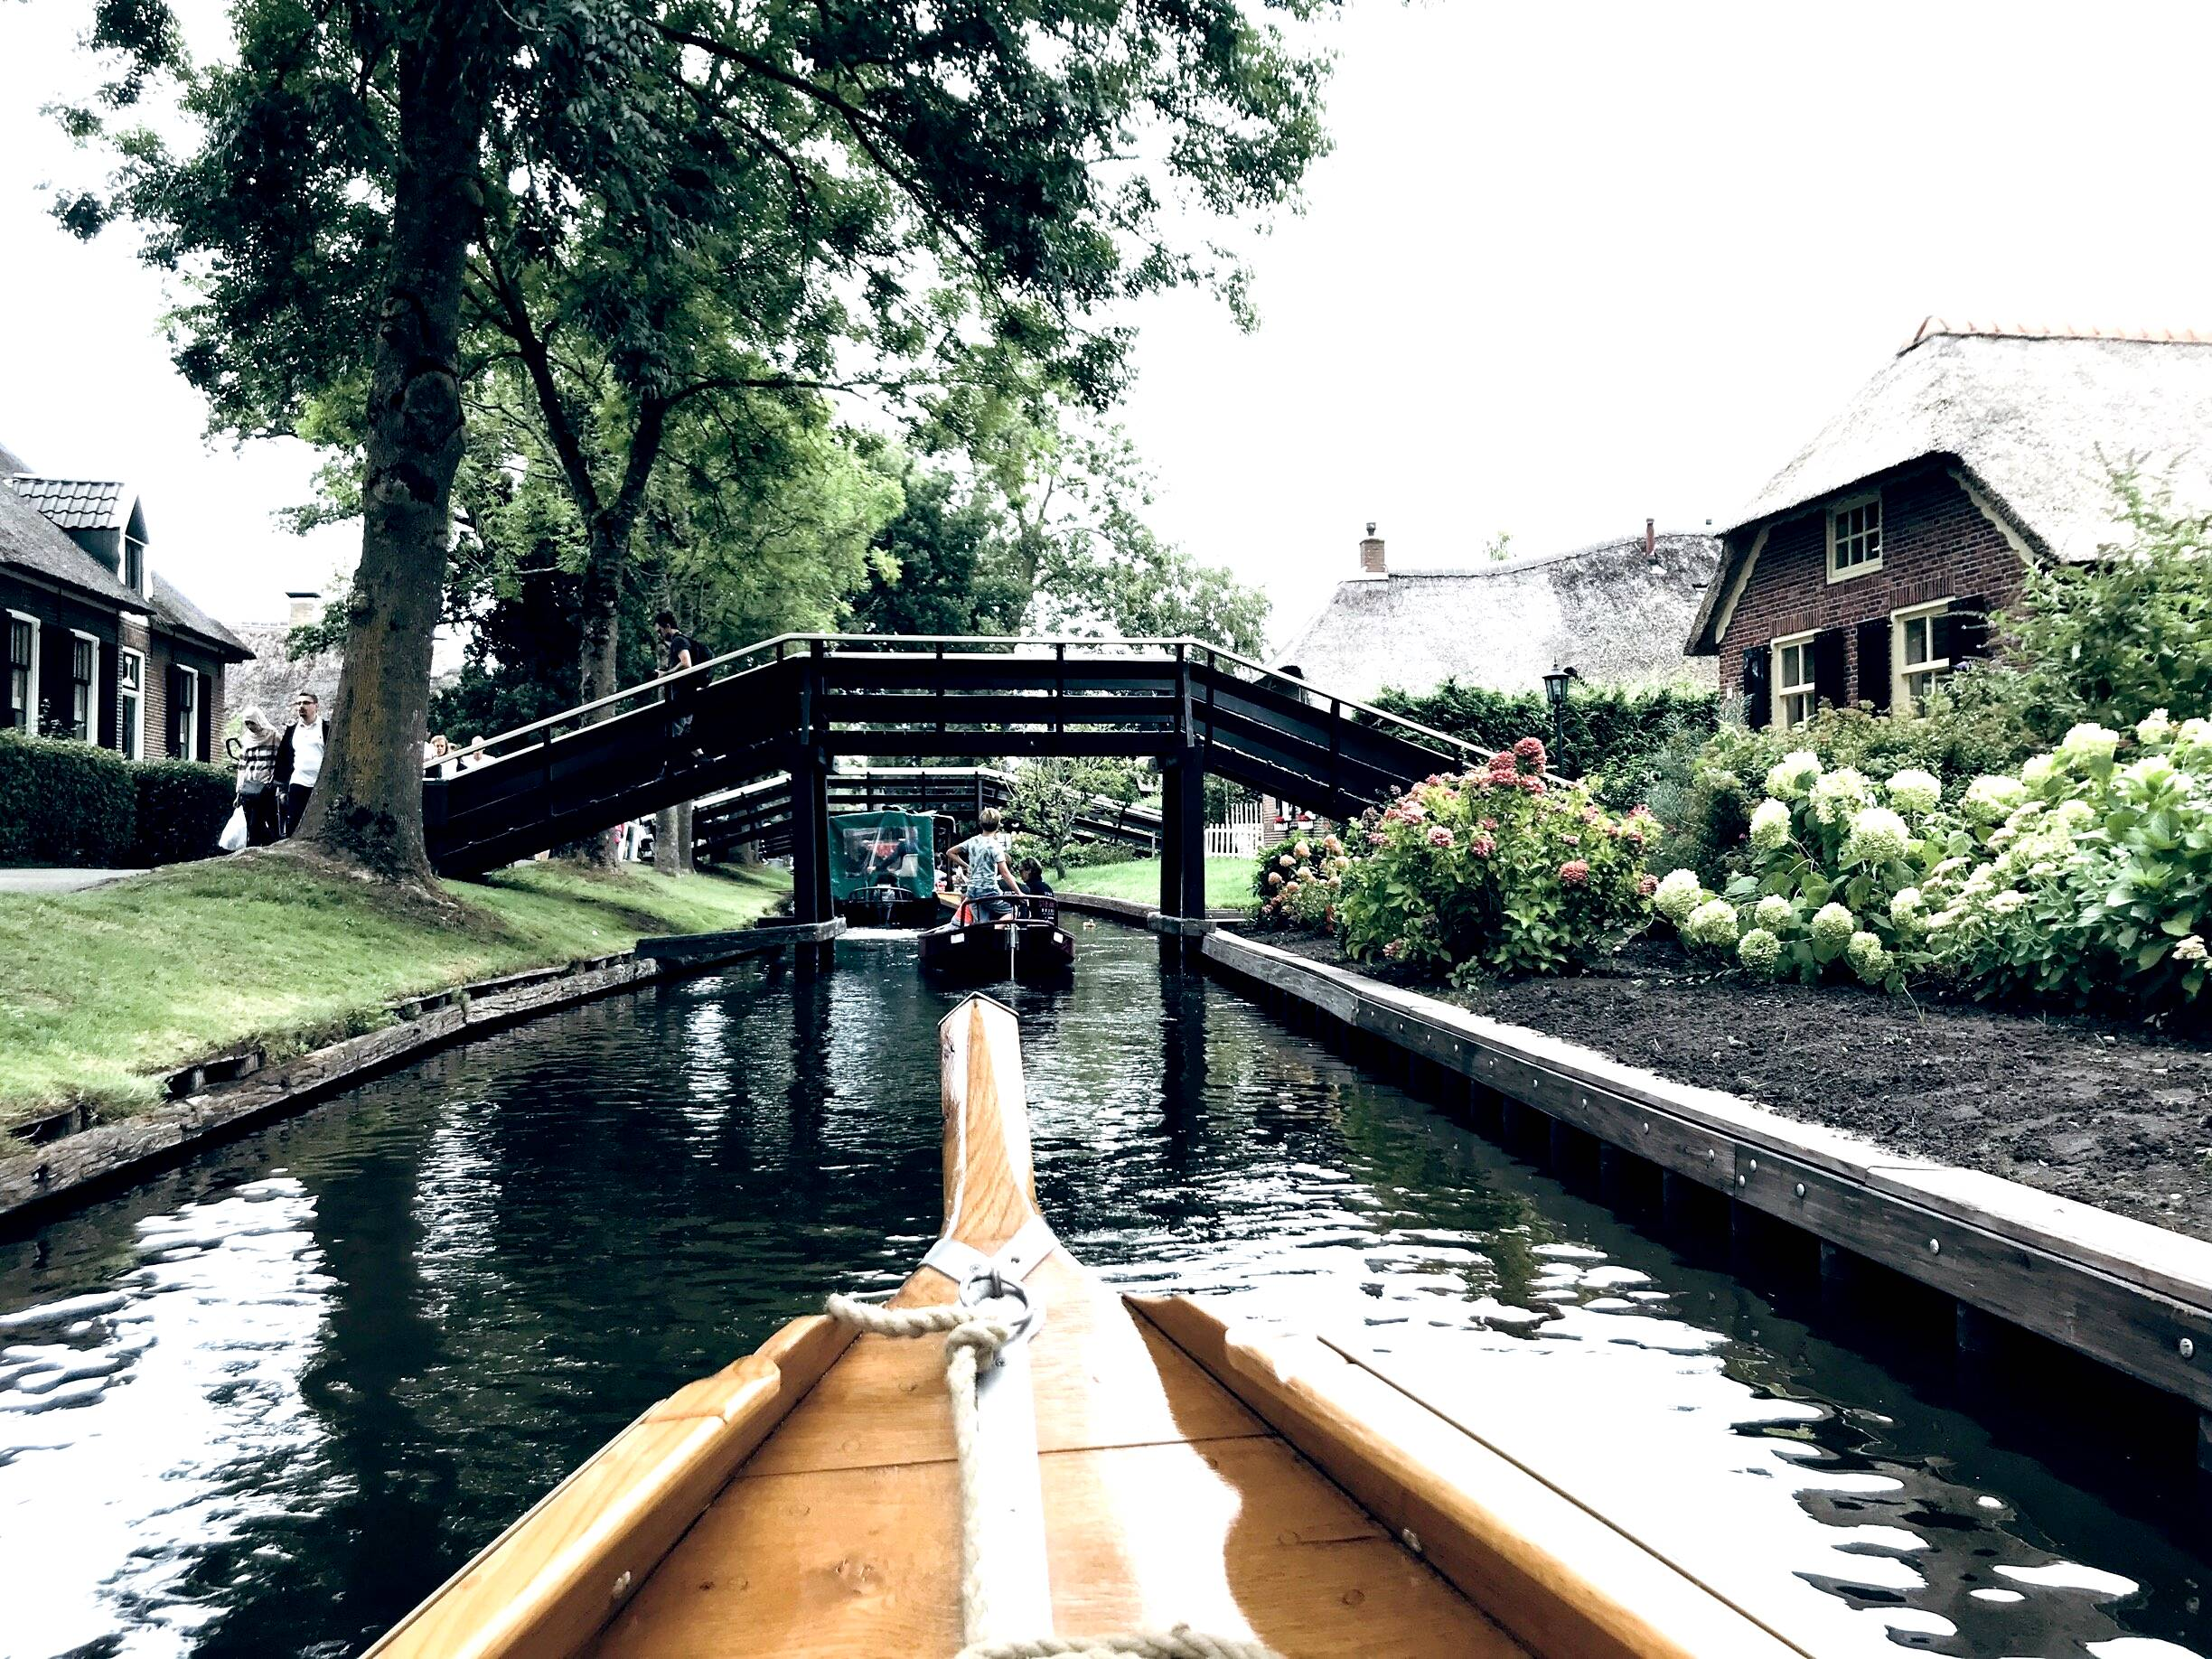

Slide 29
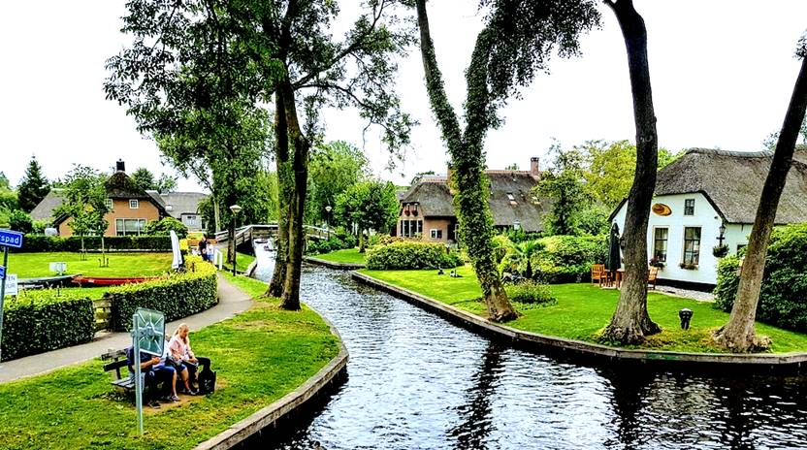

Slide 30
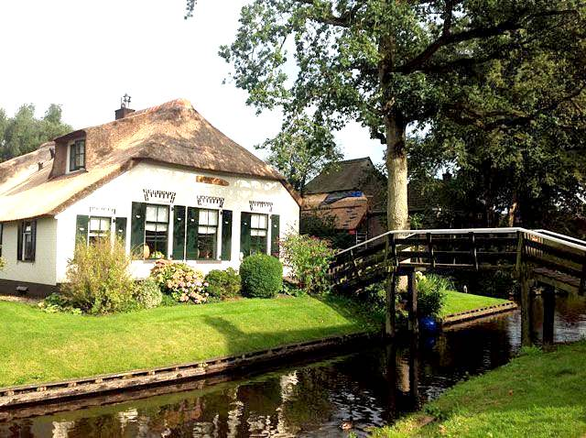

Slide 31
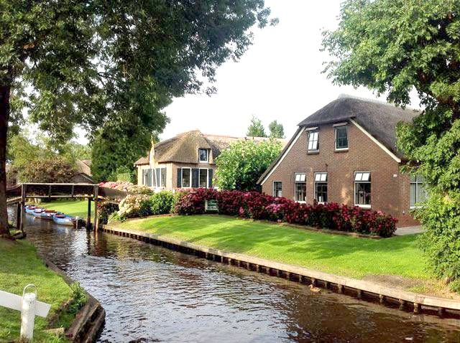

Slide 32
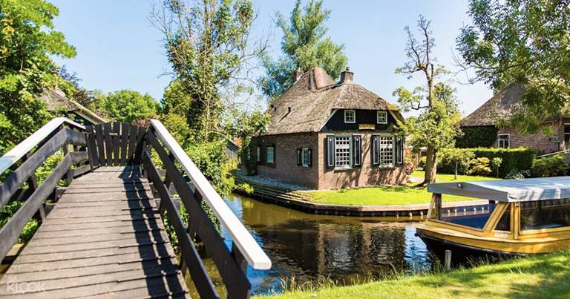

Slide 33
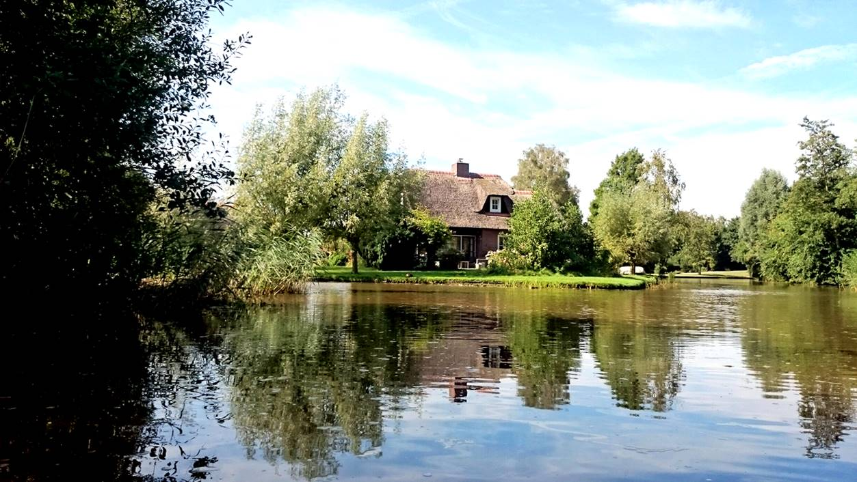

Slide 34
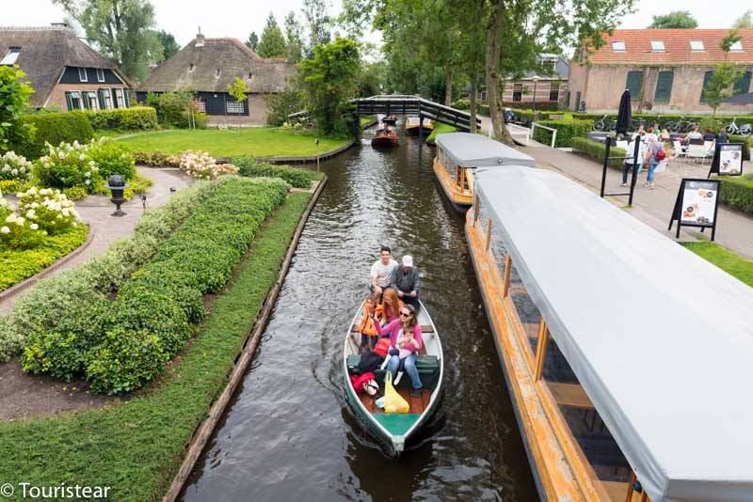

Slide 35
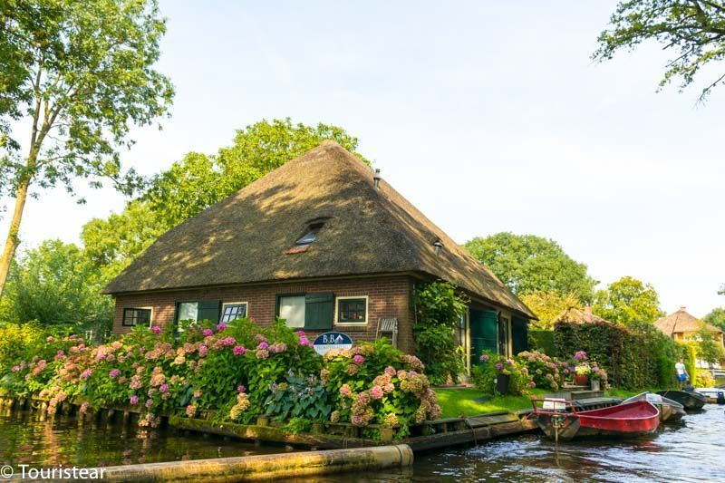

Slide 36
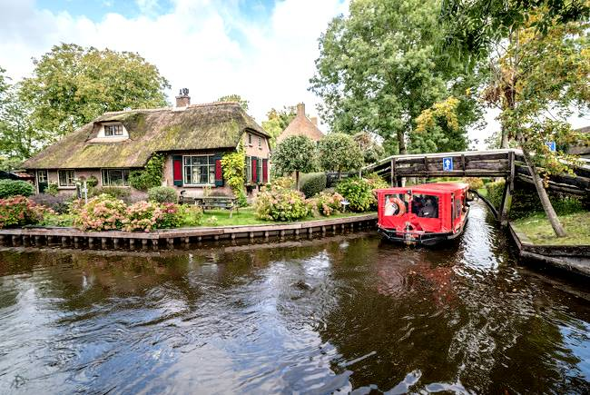

Slide 37
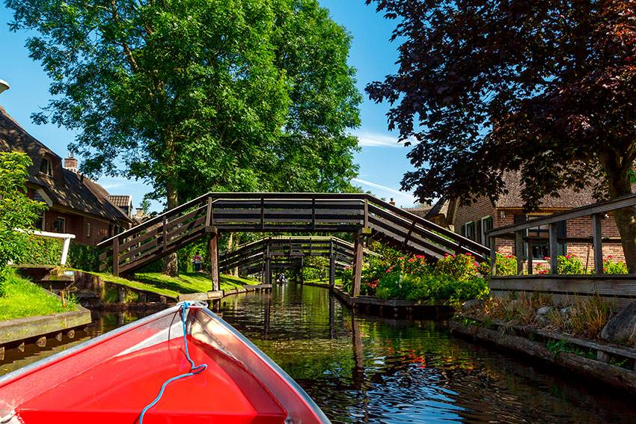

Slide 38
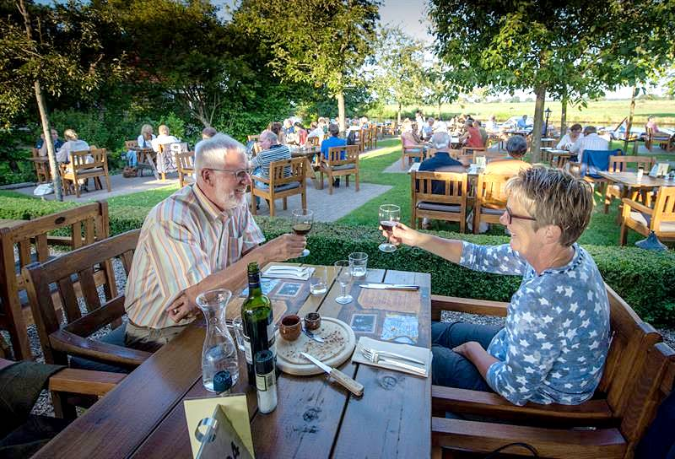

Slide 39
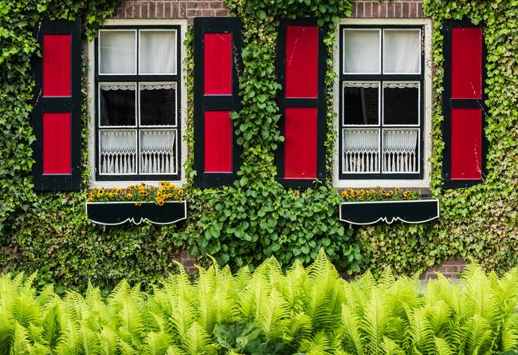

Slide 40
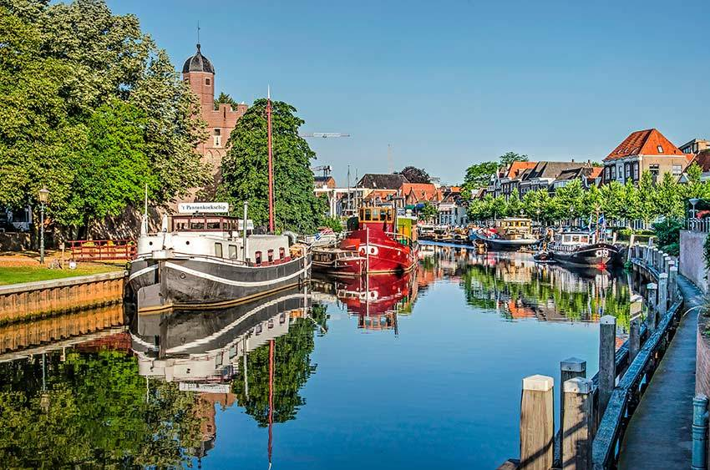

Slide 41
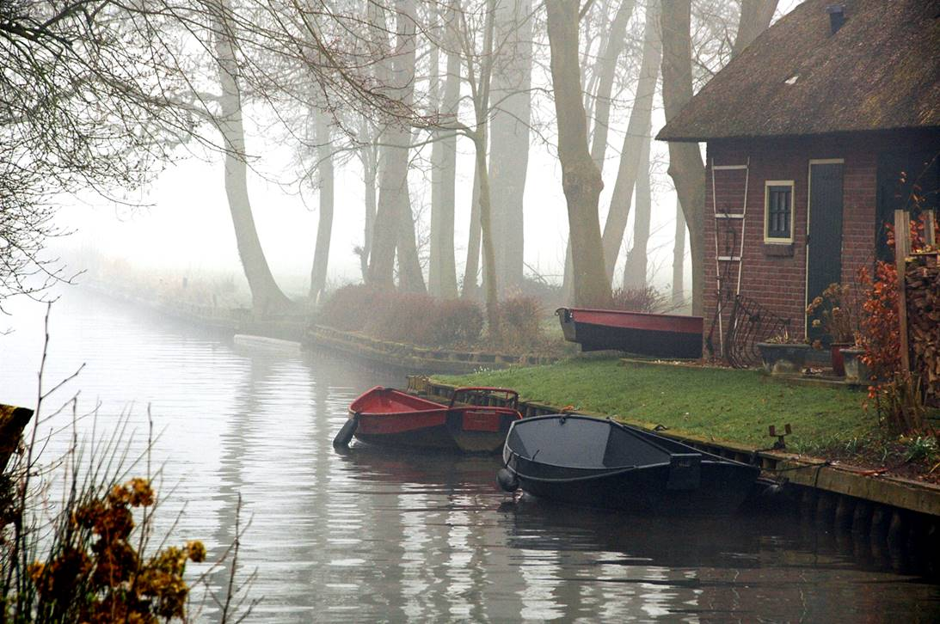

Slide 42

GRACIAS POR TU VISITA
Y QUE TENGAS UN BUEN DÍA
VICTOR NOVELLÓN

Slide 43







¿Te ha gustado?
Puedes ver más entrando
Aquí
Además puedes recibir powerpoints en tu correo electrónico suscribiéndote aquí:

